Slide 1



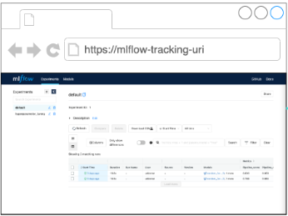
SkinCheck - What is working?
S3
Heroku
01
MLFlow tracking
Store dataset
Host artifacts
03
02
04
MLFlow project
Use MLF project locally
Get data from S3
Train model
Save Artifact
Send data
Monitoring
Notes:
1 – Heroku fonctionne et heberge un serveur mlflow tracking
2 – On peut suivre les modeles
3- On peut déposer des données sur un disque S3
4- On peut consommer ces données dans un train. Sauver les artifacts sur le S3 et les paramètres sur MLFlow tracking (et la base SQL)

Slide 2

SkinCheck - What needs to be done?
EASY ?
S3
HARD
01
Heroku
MLFlow tracking
EC2
Predict()
Dataset
Store dataset
Host artefact
04
02
EASY ?
MLFlow project
03
Web & API
Get data from S3
Train model
Save Artefact
Send data
Monitoring
Notes:
1 - Donner des accès à Dominique pour charger des images sur S3
2 - Voir avec Quentin ce dont il a besoin pour invoquer un predict() sur Heroku (cours?)
3 – Distribuer ce qui est nécessaire pour pouvoir faire tourner un modèle en local sur une machine
4- Trouver une solution ou une alternative à EC2 (ECS, runpod, google…)

